Slide 1

海底世界
适用于中国电子学会编程等级考试（二级）

Slide 2
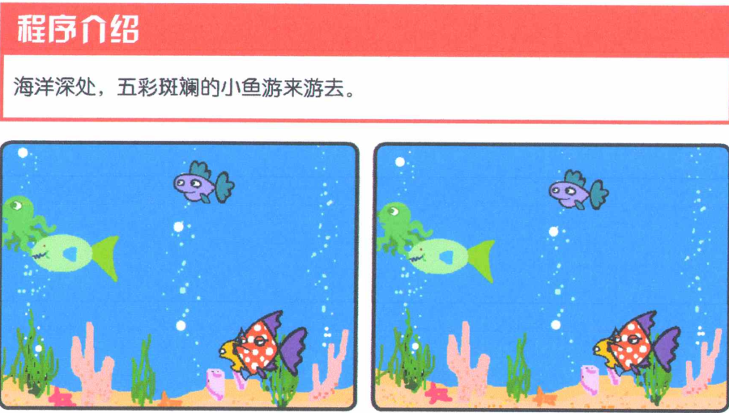
本次课程的主题

Slide 3
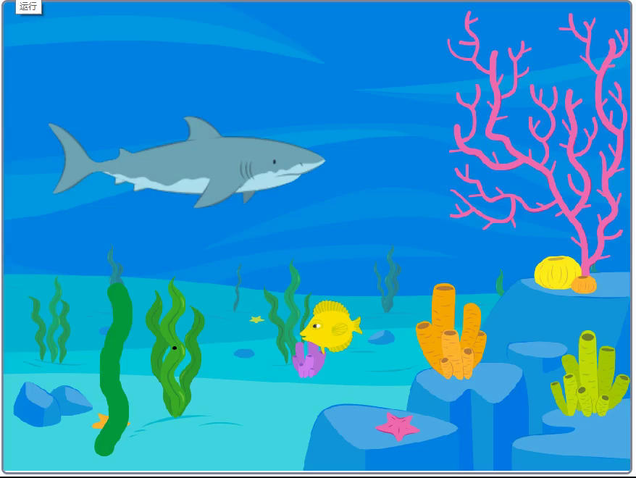

Slide 4

海洋（SEA）是地球上最广阔的水体的总称，海洋的中心部分称作洋，边缘部分称作海，彼此沟通组成统一的水体。
地球表面被各大陆地分隔为彼此相通的广大水域称为海洋，其总面积约为3.6亿平方公里，约占地球表面积的71%，平均水深约3795米。海洋中含有十三亿五千多万立方千米的水，约占地球上总水量的97%，而可用于人类饮用只占2%。地球四个主要的大洋为太平洋、大西洋、印度洋、北冰洋，大部分以陆地和海底地形线为界。目前为止，人类已探索的海底只有5%，还有95%大海的海底是未知的。

Slide 5
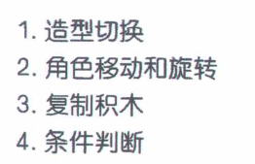
课程知识点

Slide 6
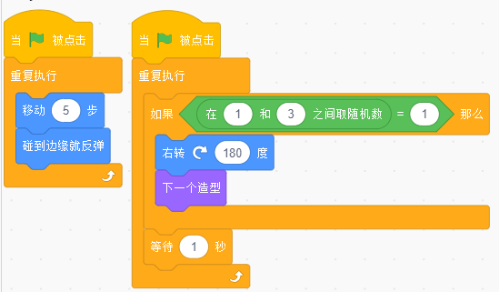

首先大家看这个是什么类型的程序？

Slide 7
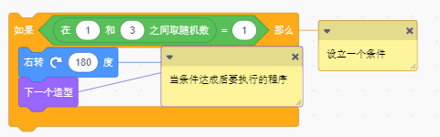
如果……那么……积木块

Slide 8
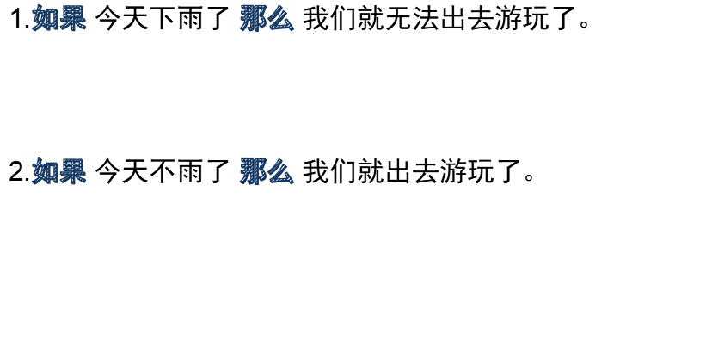


举例说明

Slide 9
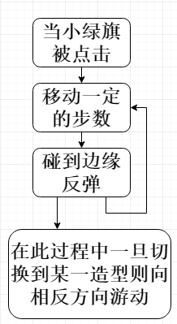
程序流程图

Slide 10
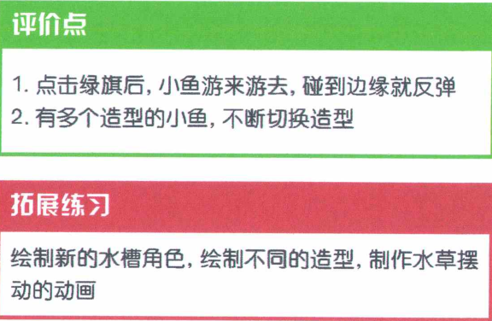
程序的执行以及拓展练习

Slide 11


